Slide 1
Nástroje interpretace novomediálního díla II
JS_17

Slide 2
Nástroje interpretace NMD_II
Anotace:
Metafora mysli/paměti v diskurzu studií nových médií.
Médium jako extenze, mnemotechnická pomůcka, model lidské mysli, inscenované vzpomínání.
Nová média a postmodernismus.
Postmoderní věda, p. myšlení, p. a sféra umění, p. stroj, p. člověk.
Postmoderní praxe typu remake, remix, postprodukce, reenactment.

Slide 3
Nástroje interpretace NMD_II
Inspirace:
Media-Performance: Memory (2011)
http://www.perfomap.de/news/review-brno-symposium

Slide 4
Nástroje interpretace NMD_II
„Co plnilo funkci fotografie před vynálezem fotoaparátu? Standardní odpověď zní: rytina, kresba, malba. Ovšem poučenější odpověď: paměť. Úkol, který dnes fotografie plní ve vnějším světě, byl dříve vykonáván myšlenkově.“ John Berger: O pohledu, 2009, s. 66. (Kapitola: K funkcím fotografie. Věnovaná Susan Sontag)
„Nyní bychom se měli ptát na obsah paměti v situaci, kdy již nemůžeme rozlišit simulované události a ´skutečné´ zkušenosti. Možná je to směs ´reálných´ a ´virtuálních´ zkušeností? Možná, že splývání ´reálného´ a ´virtuálního´ v umění, stejně jako v životě, bude v budoucnosti tím, čím ve 20. století bylo splývání ´umění´ a ´každodenního života´.“ (M. Rush, 2002, s. 217)

Slide 5
Nástroje interpretace NMD_II
Počítač jako model lidské mysli
Model = z lat. modus – způsob, mod, móda. Jak vidět, podle čeho pozorovat…
Analogie = z řec. ana + logos (ana – opět, zpět) (legó – vybírám, mluvím, myslím). Analogía – obdoba, poměrnost, naznačuje identitu proporcí mezi různým… (dle: A. Kosík: Pospojovaný svět, s. 22)

Slide 6
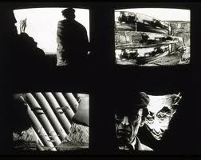
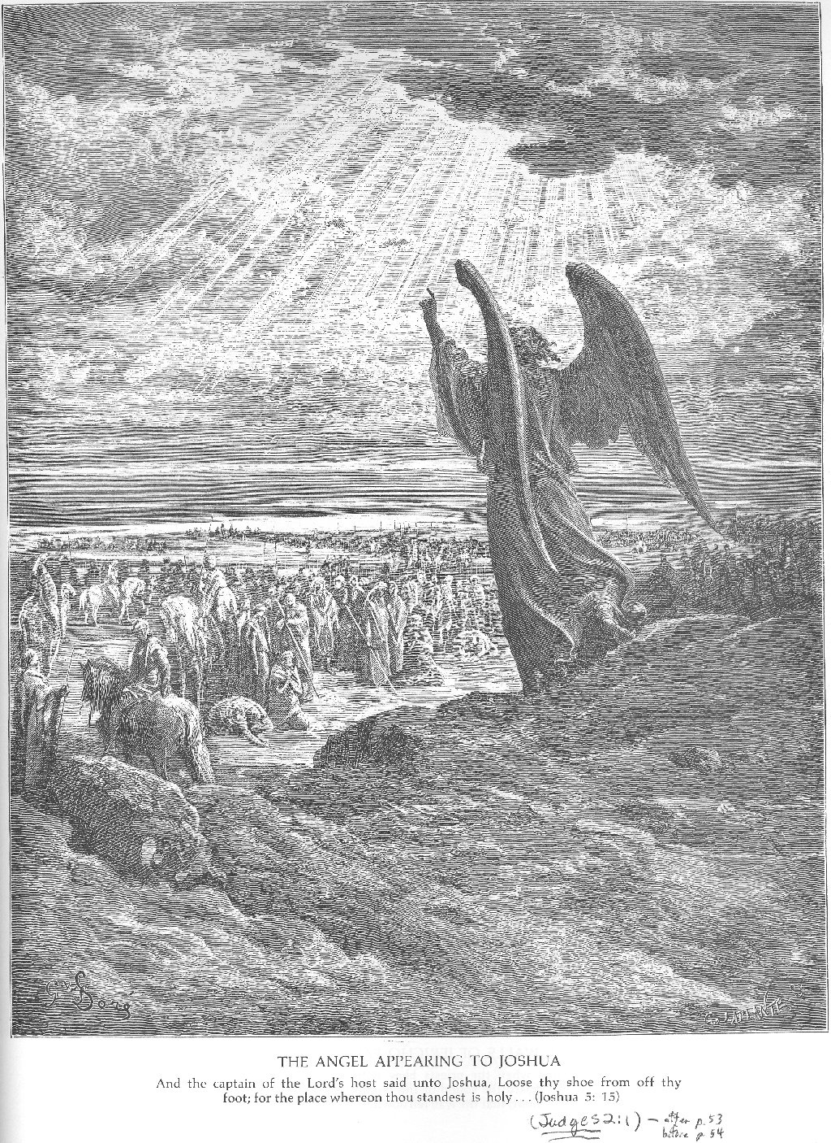
Nástroje interpretace NMD_II
Woody Vasulka: Reminiscence, 1974 (excerpt)
http://www.fondation-langlois.org/html/e/page.php?NumPage=420
Woody Vasulka: Art of Memory (1987, 36 min., barva, zvuk)
http://www.vasulka.org/Catalogues/PDFs/Cat_Videoworks.pdf
https://www.google.cz/search?q=woody+vasulka+art+of+memory&source=lnms&tbm=isch&sa=X&ei=bfoNU4fLEMHAtQaFi4DADA&ved=0CAcQ_AUoAQ&biw=1920&bih=985

